Slide 1
Рéмбрандт Гáрменсон ван Рейн

Slide 2
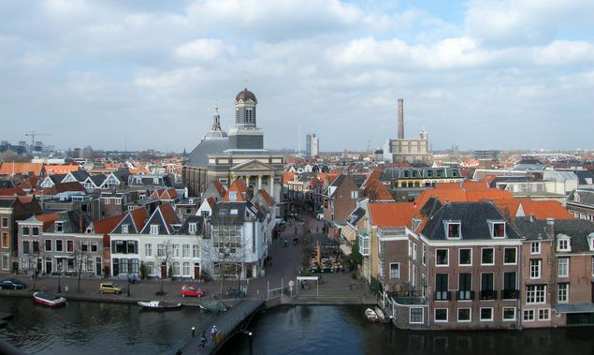
Рембрандт Гарменсзон ван Рейн народився 15 липня 1606 року у Лейдені.

Slide 3
Автопортрет, 1660

Slide 4
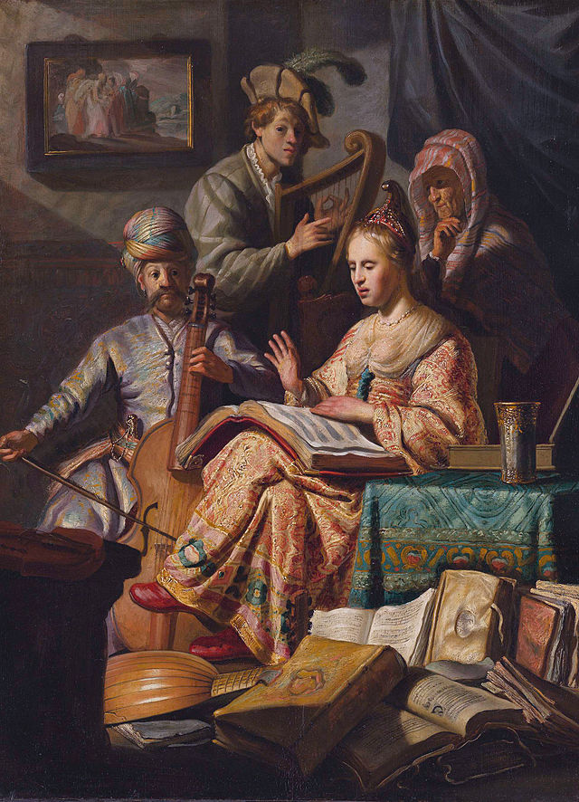
Рембрандт береться за розробку біблійних сюжетів, пише перші портрети, є навіть один морський пейзаж.

Slide 5
Побиття камінням Святого Стефана

Slide 6
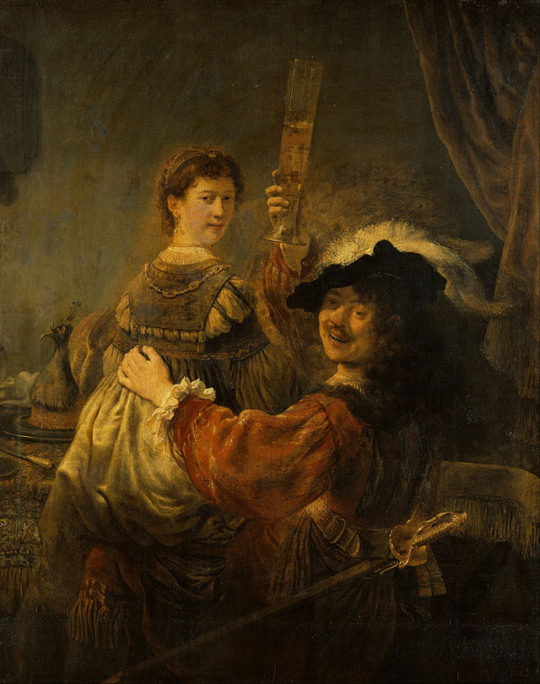
У 1631 році Рембрандт покинув майстерню у Лейдені і виїхав до Амстердаму.

Slide 7
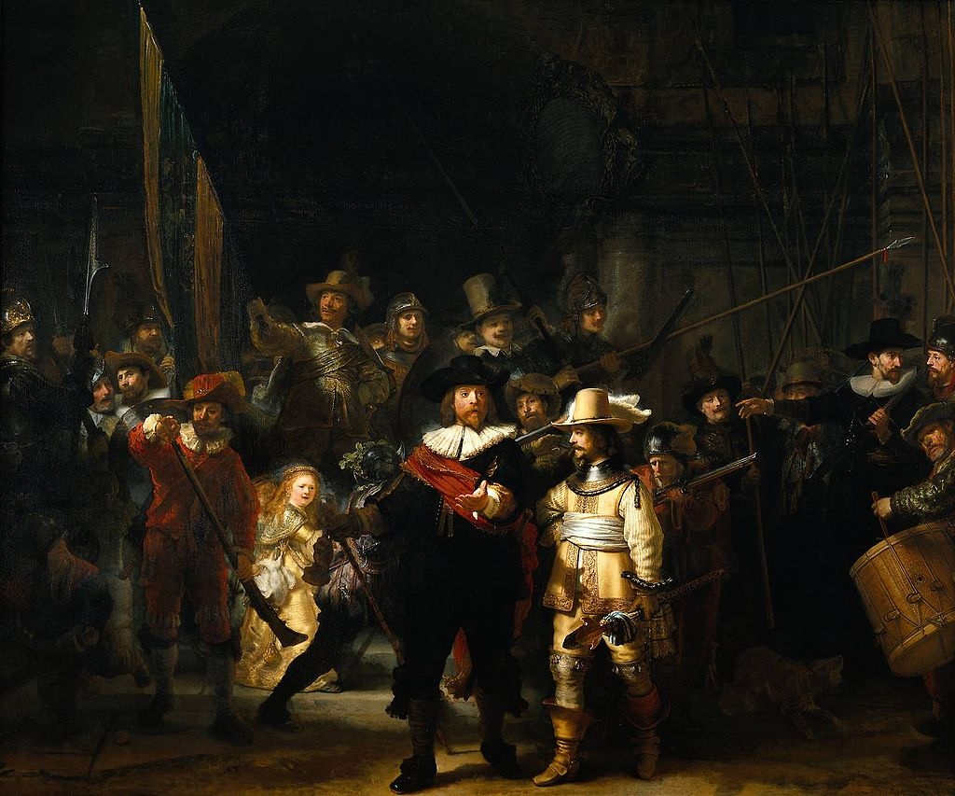
Вважають тепер шедевром і велике полотно «Нічна варта».

Slide 8
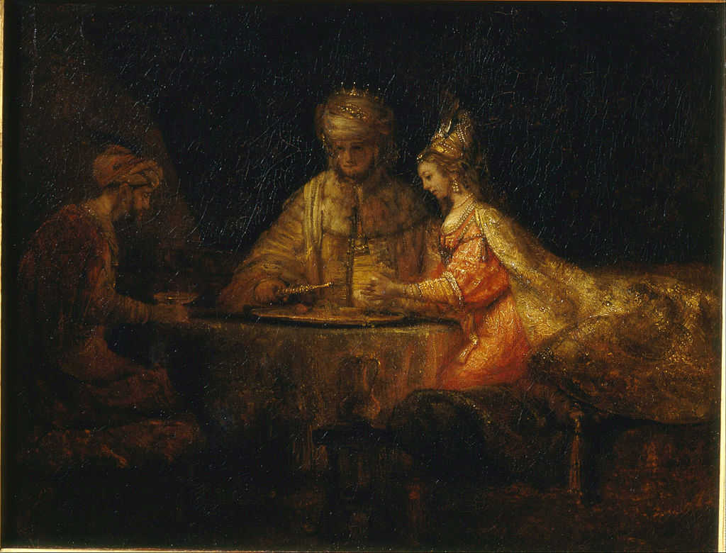
«Артаксеркс, Аман і Есфір» (1660)
«Повернення блудного сина»(близько 1666-69, Ермітаж)

Slide 9
Єврейська наречена

Slide 10
Дякую за увагу!

